Slide 1
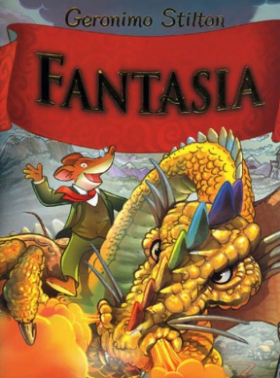
Fantasia
Gemaakt door Sofie

Slide 2
Inhoud
Schrijver en illustrator
Uitgever
Hoofdpersonen
Samenvatting
Voorlezen
Quizzz
Vragen
Tips & Tops
Einde

Slide 3
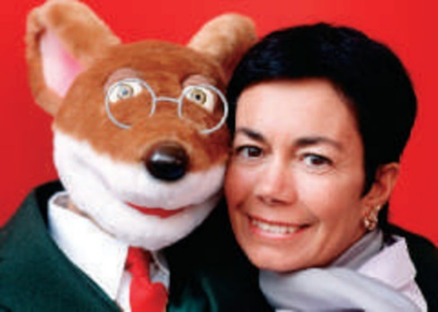
Schrijver en illustrator
Geronimo Stilton: Een groep schrijvers.
Oorspronkelijke schrijfster is Elisabetta
Dami, geboren in Italië op 1 januari 1958.
Een groep illustratoren, waaronder Larry Keys en nog veeeeeel meer.
Larry Keys is geboren in 1956.

Slide 4
De uitgever
Uitgegeven in Nederland in 2004 door uitgeverij De Wakker Muis.
Eerste boek in de Fantasia reeks van 11 boeken.

Slide 5
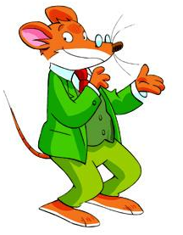
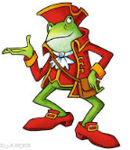
hoofdpersonen
Geronimo Stilton
Prulletje Prulschrijver, Prozapad
Leden van de Fantasia club: Petunia, Prinses Drakelijntje, Tijl, Boletus, Cantharella, Reus, Luus.

Slide 6
samenvatting
Wicca, het rijk van de heksen
Atlantis, het rijk van de zeemeerminnen
Dragonië, het rijk van de draken
Zotteklap, het rijk van de aardmannetjes
Miniatura, het rijk van de kabouters
Immensia, het rijk van de reuzen
Florissant, het rijk van de feeën

Slide 7
voorlezen

Slide 8
quizzz
Waar komt Geronimo’s achternaam vandaan?
Hoe heet de koningin van de zeemeerminnen?
Hoe noemt Prulletje Geronimo?
Door hoeveel rijken in Fantasia reist Geronimo?
Wie zitten er in de Fantasia club?

Slide 9
Vragen?

Slide 10
Tips & tops

